Slide 1
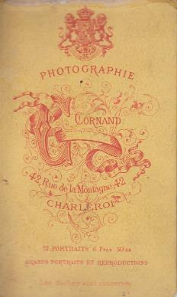
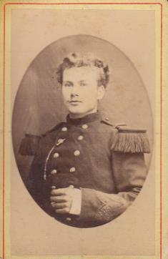
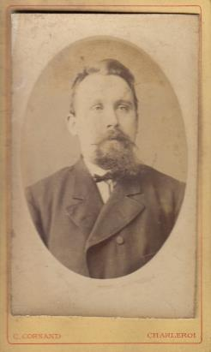
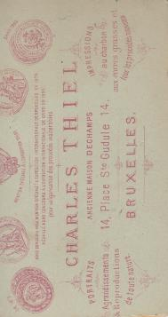
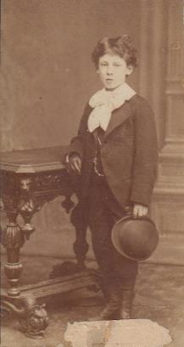
CARTES DE VISITE
Geert Verpoest

Slide 2
De ervaring leert dat negentiende-eeuwse portretfoto's, vooral de zogenaamde
carte de visite- of visitekaart-portretten,
in ongeveer de helft van de gevallen toegeschreven worden aan de verkeerde generatie door een onjuiste schatting van de opnamedatum.
D.P. Huijsmans

Slide 3
Verband tussen gewicht en productiejaar bij cartes de visite
1,5-2,5 gram 1860-1870
2,5-3,5 gram 1864-1874
3,5-4,5 gram 1874-1886
4,5-5,2 gram 1879-1893
meer dan 5,2 gram 1886-1914

Slide 4
Opzoeken van de fotograaf of fotostudio
Het FOMU bracht een “Directory of Belgian Photographers” uit, waarmee we vaak nauwkeurig de datum van de opname kunnen terugvinden.
Cornand, Césarine
Identity
Category Person (Female)
Status Professional
Details
Life dates Alost, 1854 - Charleroi, 1913
Activity 1882 * - 1885 / Charleroi, Rue de la Montagne, 42
Successor: Deton - Cornand Marie Césarine, ° 11.6.1854; + 16.3.1913. She lived in Ghent around 1878 where she was a portrait painter, then in Liège. She arrived in Charleroi in 1882 and took photographs under her own name from 1882 until 1884. She married Eugène Deton in Charleroi on 11.6.1885 and they managed the studio jointly (see Deton - Cornand).
Locations 1882 * - 1885 / Charleroi, Rue de la Montagne, 42

Slide 5
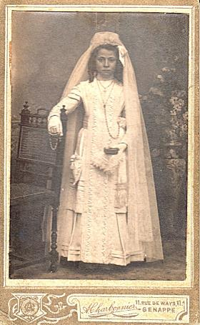
Opzoeken van de fotograaf of fotostudio
Momenteel zijn 6.678 fotografen vermeld in de database. Opzoeken kan op naam of gemeente.
Charbonnier, Alfred
Identity
Category Person (Male)
Alternative name or descriptor Photographie Artistique
Status Professional / Connected
Details
Activity 1890 ca Sart-Dames-Avelines
Successor: Voleppe Fernand
1905 ca Manage, Grand'Rue, 41 Framing. 1905 ca - 1910 ca Genappe, Rue de Ways, 11 Framing. Crayon portraits. Published postcards at the beginning of the century.
Locations 1890 ca Sart-Dames-Avelines 1905 ca Manage, Grand'Rue, 41 1905 ca - 1910 ca Genappe, Rue de Ways, 11

Slide 6
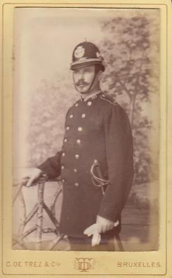
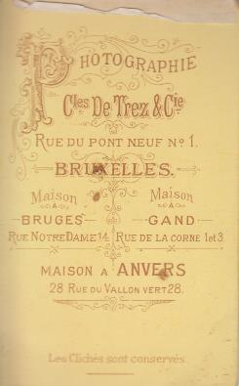
Opzoeken van de fotograaf of fotostudio
Sommige fotografen verhuisden, wat soms een preciezere datering oplevert.
De Trez, Ch. (& Simon) (& Cie)
Category Partnership
Alternative name à l'Innovation (all studios except Bruges); or descriptor Photographie Algérienne (at Antwerp, Rue du Vallon Vert)
Status Professional
Activity 1885 ca - 1907 Bruxelles, Rue du Pont Neuf, 1 Predecessor: De Trez C. & Fils [Auguste] Successor: Van Impe Arsène 1885 ca - 1904 Anvers, Rue du Vallon Vert, 28 [Groendalstraat] Predecessor: De Trez C. & Son [Auguste] "De Trez & Simon " in 1890-1891; "De Trez & Cie" in 1893-1896. The trade name "Photographie Algérienne" was also used. 1885 ca - 1899 / Bruges, Rue Notre-Dame, 14 or 14c<90ca> or 15<96-99> Successor: De Souter Albert 1887 * - 1915 Gand, Rue de la Corne, 3<87>, 1&3<88ca>, 1<00-06> or 3<07-15> Predecessor: Cornand & Cie # Successor: Simon Auguste 1900 ca - 1902 Anvers, Place Léopold, 6 Branch studio opened later than the others.
Locations 1885 ca - 1907 Bruxelles, Rue du Pont Neuf, 1 1885 ca - 1904 Anvers, Rue du Vallon Vert, 28 [Groendalstraat] 1885 ca - 1899 / Bruges, Rue Notre-Dame, 14 or 14c<90ca> or 15<96-99> 1887 * - 1915 Gand, Rue de la Corne, 3<87>, 1&3<88ca>, 1<00-06> or 3<07-15> 1900 ca - 1902 Anvers, Place Léopold, 6

Slide 7
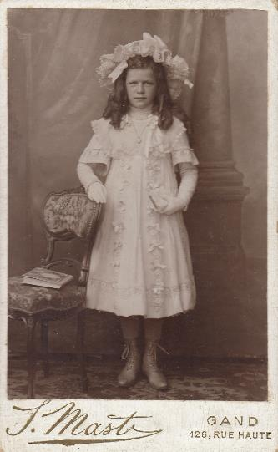
Opzoeken van de fotograaf of fotostudio
Met een beetje geluk kan het een heel precieze periode opleveren…
Mast, I.
Identity
Category Person (Male)
Status Professional
Details
Activity 1910 - 1920 Gand, Rue Haute 126<10-11> then 120<12-20> Still operating at this address in the 1920s.
Locations 1910 - 1920 Gand, Rue Haute 126<10-11> then 120<12-20>

Slide 8
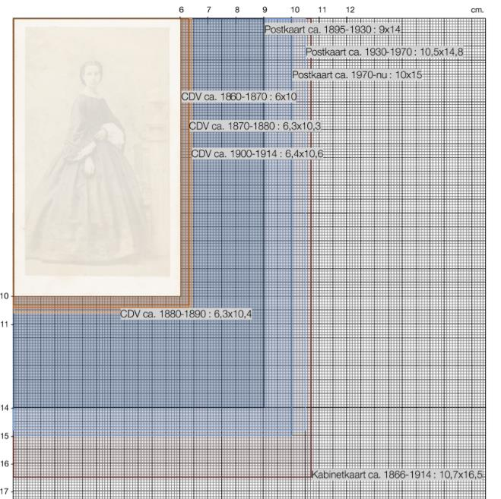
Gebruik de meethulp
De grootte van de Carte de Visite kan ook een indicatie zijn van de ouderdom.
Gebruik dit als extra controle.
Download:
http://spoorzoeker.petereyckerman.be/wp-content/uploads/meethulp-oude-foto.pdf

Slide 9
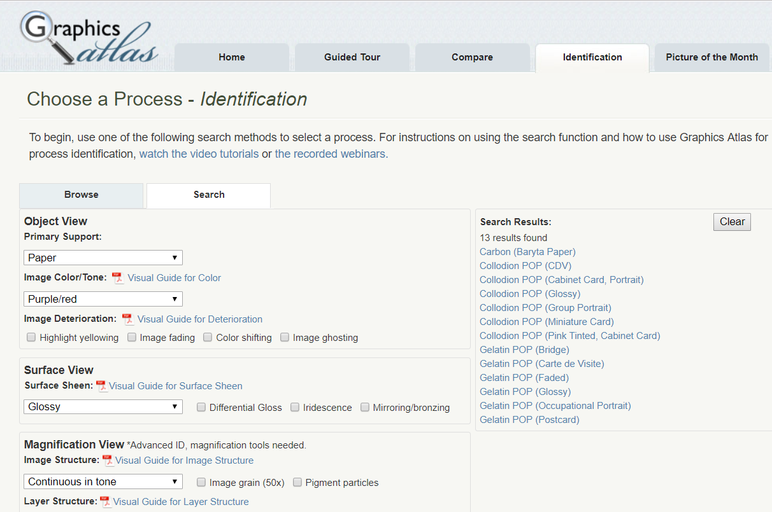
Identificatie van het foto-procedé
Aan de hand van kleur, papiersoort, scherpte, papiersoort, … kan je vaststellen welk procedé gebruikt werd.
Op grahicsatlas.org kan je stap voor stap de eigenschappen van jouw foto inbrengen en zie je welke resultaten dit oplevert.

Slide 10
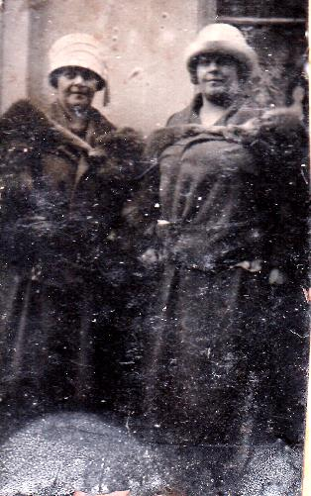
Ferrotype of tintype
Tussen een collectie Cartes de Visite vind je soms ook eens een tintype. Deze foto’s op een metalen drager waren de goedkopere versie van de CDV’s.
Vanaf 1855 begint deze wijze van fotografie opgang te maken, vooral door straatfotografen. Meestal is dan ook de naam van de fotograaf niet vermeld.

Slide 11
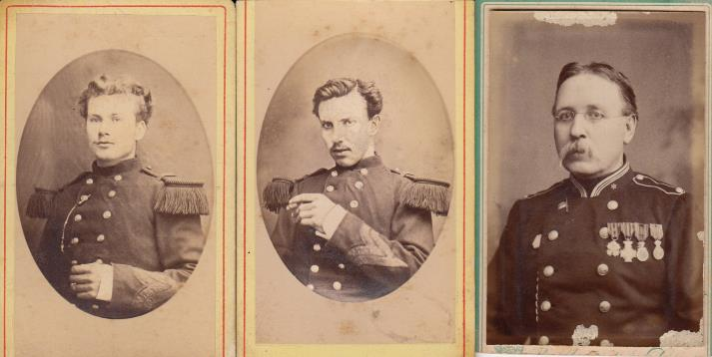
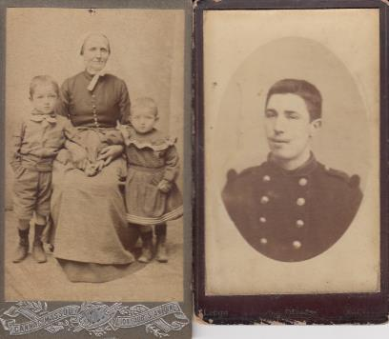
Bronnen:
https://www.scribd.com/document/52744324/Carte-de-Visite-Huijsmans-Genealogie-Mrt2004
https://fomu.atomis.be/index.php/;actor/browse
http://www.graphicsatlas.org/identification/

